Slide 1
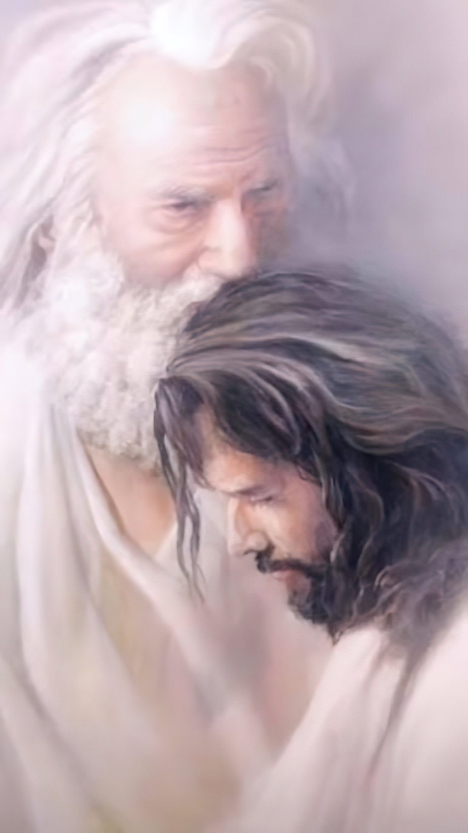
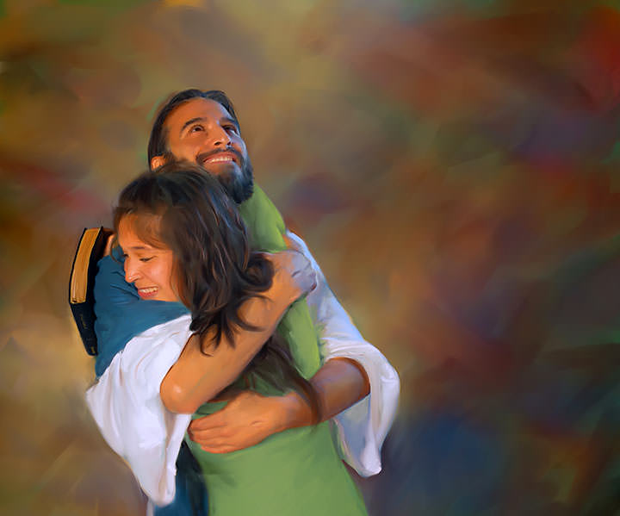
“Net soos die Vader My liefhet, het Ek julle ook lief. Bly dan
in my liefde” (Joh. 15:9, AFR20)

Slide 2
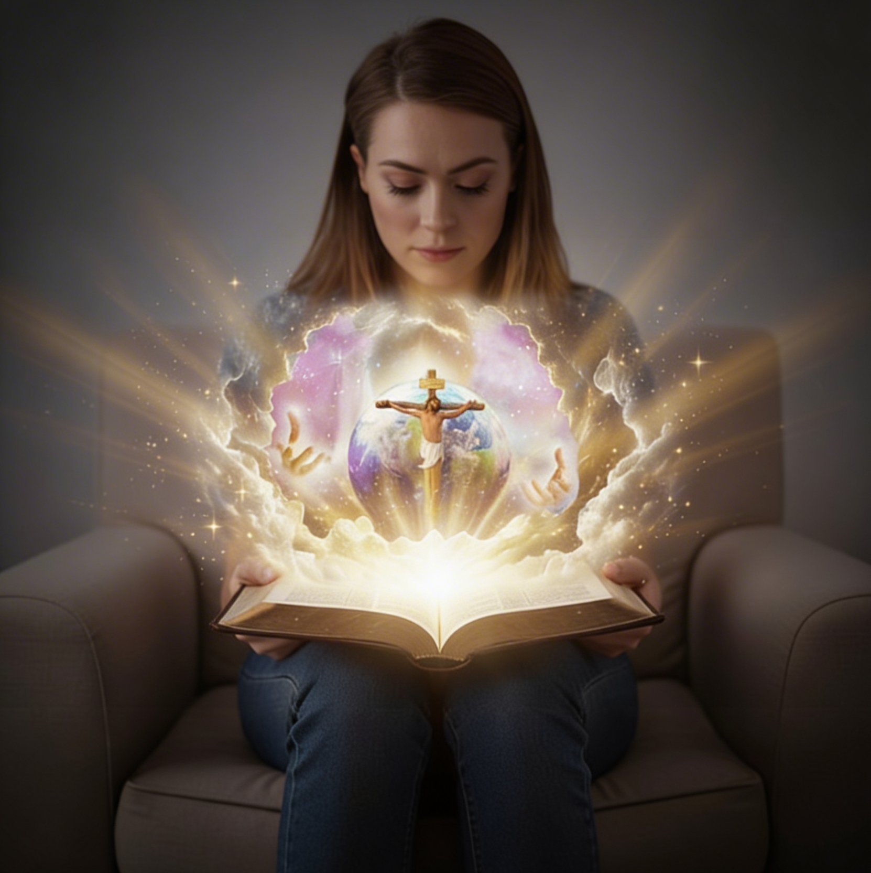
“En dit is die ewige lewe: dat hulle U ken, die enigste ware
God, en Jesus Christus, wat deur U gestuur is”
(Joh. 17:3, NAB).

Slide 3

“Elkeen wat hoogmoedig is, sal verneder word, en elkeen wat
nederig is, sal verhoog word”
(Luk. 14:11, NAB).

Slide 4

“Die woord van God is vol lewenskrag en energie. Dit is
skerper as ’n swaard wat twee skerp kante het. Dit sny diep tot binne-in ons innerlikste wese, tot in ons gewrigte en murg. Dit vlek ons diepste motiewe en
oorwegings oop” (Hebreërs 4:12, NLV)
Notes:
Buscar en biblia-espada

Slide 5

So sal die woord wat uit my mond kom, ook wees: dit sal nie onverrigter sake na My toe terugkeer nie, maar dit sal doen wat Ek gedoen wil hê en tot stand bring waarvoor Ek dit gestuur het” (Jesaja 55:11, NAB).

Slide 6

“Ek het die Here lief, want Hy luister na my stem, my smeekgebed; ja, Hy draai sy oor na my, en solank ek leef, sal ek Hom aanroep”
(Psalm 116:1 en 2, NAB)

Slide 7
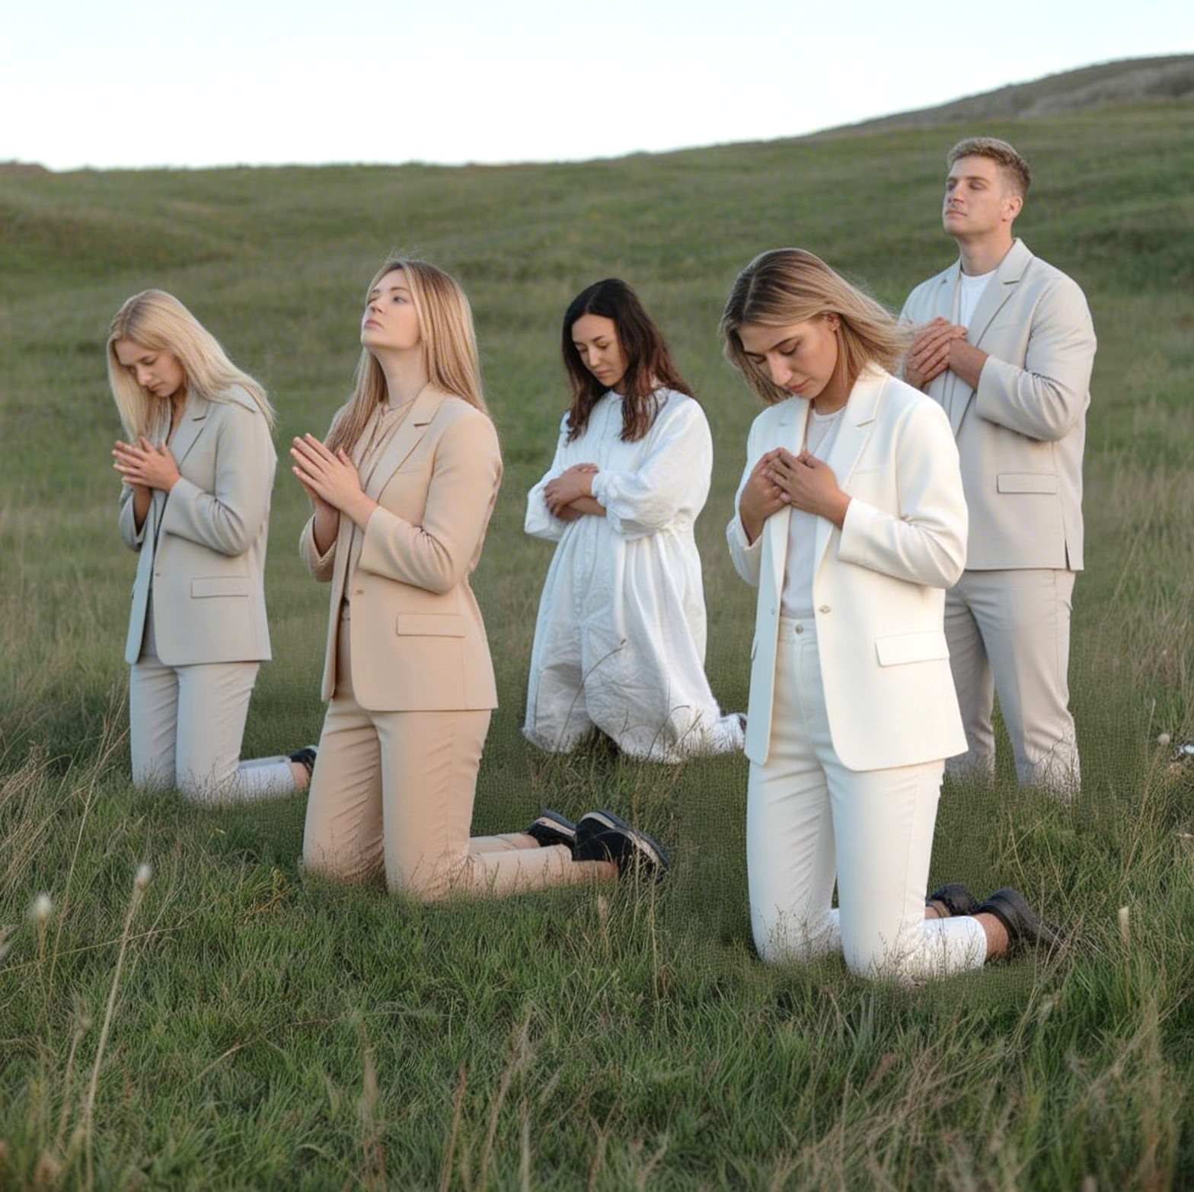
“Vertrou altyd op Hom, my volk, stort julle hart voor Hom
uit! God is vir ons ’n toevlug” (Psalm 62:9, NAB).

Slide 8

“Om te glo, is om seker te wees van die dinge wat ons hoop,
om oortuig te wees van die dinge wat ons nie sien nie” (Hebreërs 11:1, NAB).

Slide 9
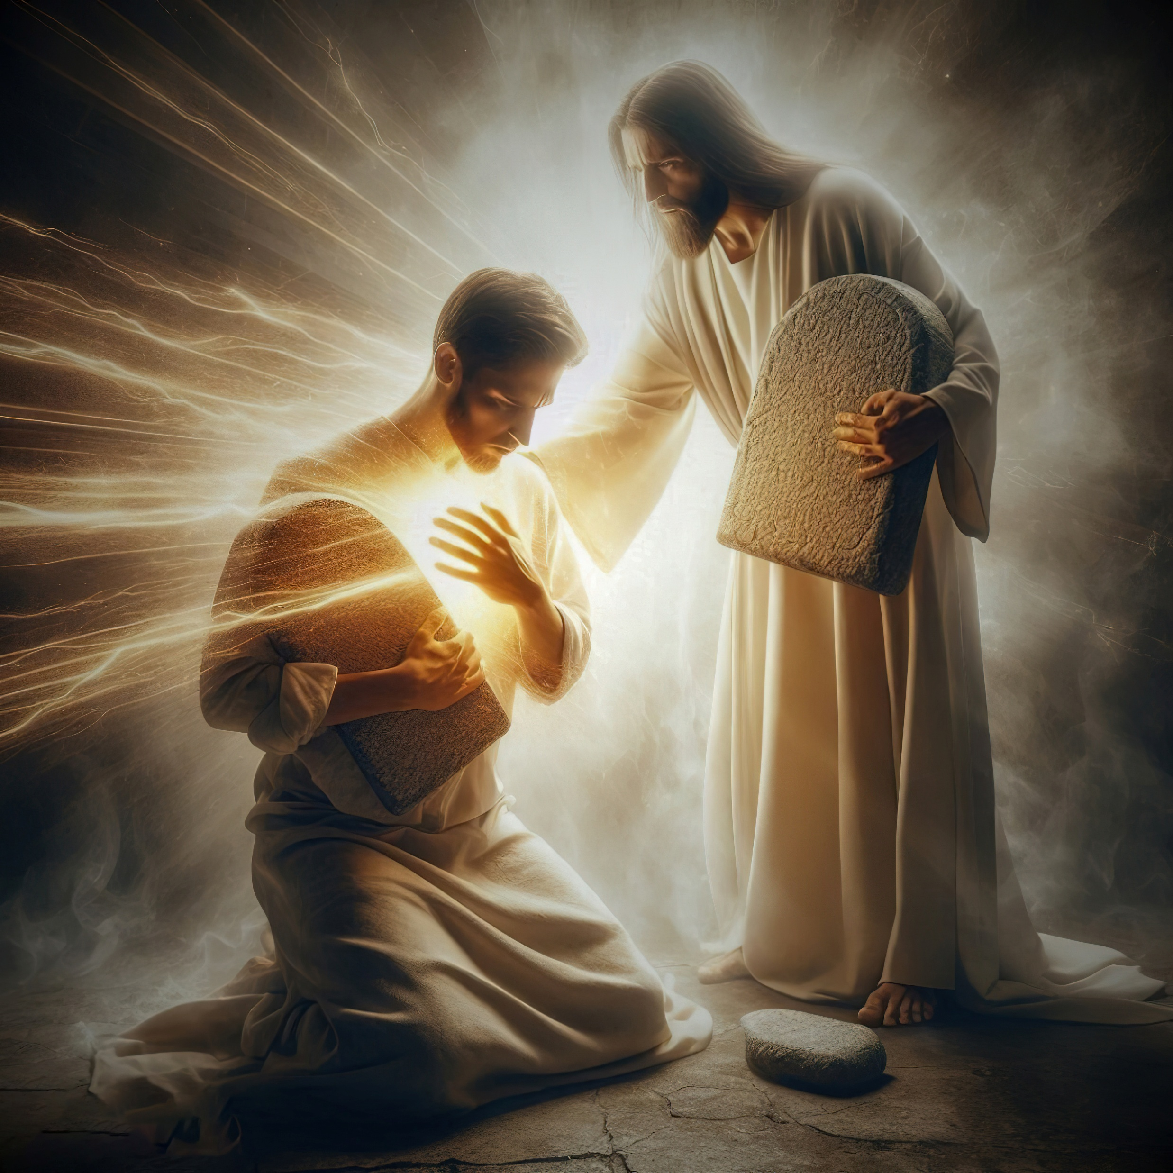
“Ek sal u bevele nooit verontagsaam nie, want deur hulle het U my in die lewe gehou. Ek behoort aan U, red my, want ek vra steeds wat u bevele is”
(Psalm 119:93 en 94, NAB)

Slide 10
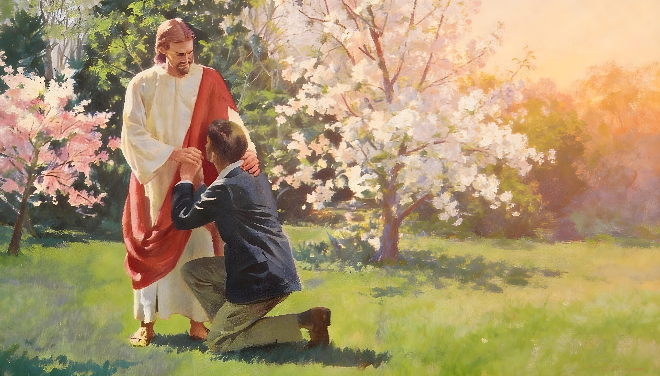
“Maar as ons ons sondes bely — Hy is getrou en regverdig,
Hy vergewe ons ons sondes en reinig ons van alle ongeregtigheid”
(1 Johannes 1:9, NAB).

Slide 11
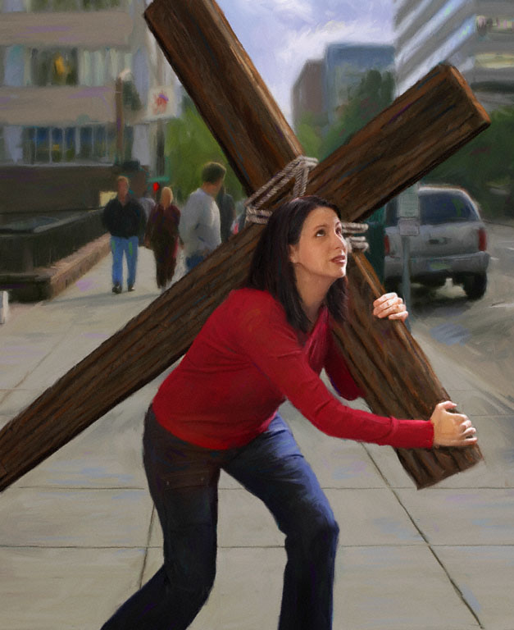
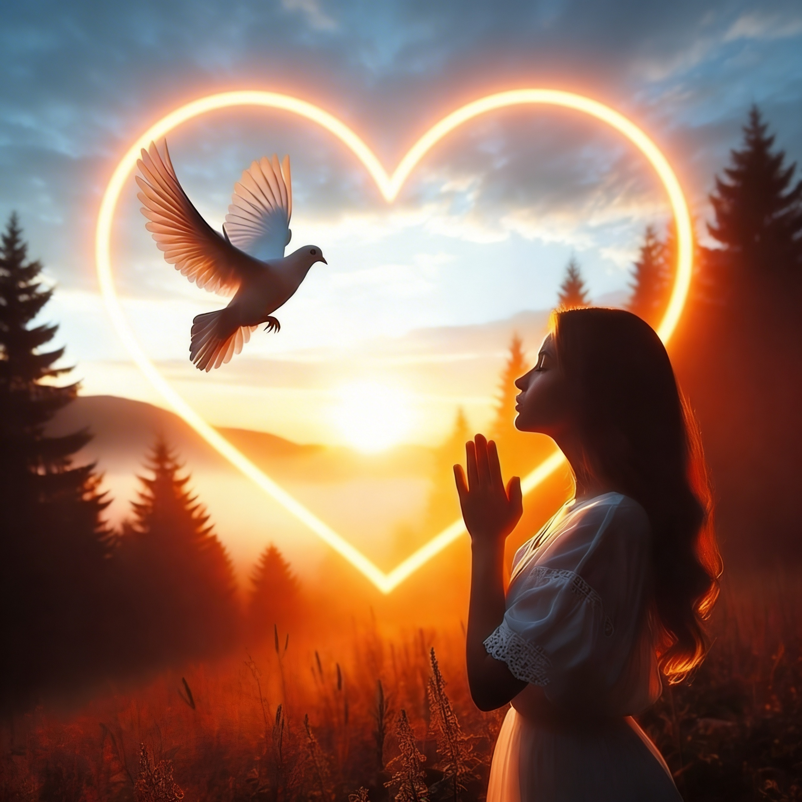
“Dis egter nie al nie — ons jubel selfs in ons swaarkry, want ons besef dat die swaarkry ons leer om te volhard. Op sy beurt kweek volharding
betroubaarheid van karakter; en betroubaarheid van karakter versterk ons toekomsverwagting. En hierdie toekomsverwagting sal ons nie teleurstel nie, want
ons weet hoe lief God ons het. Hy het sy liefde… [immers] in ons harte uitgestort deur sy Heilige Gees wat Hy aan ons gegee het”
(Romeine 5:3–5, NLV)

Slide 12
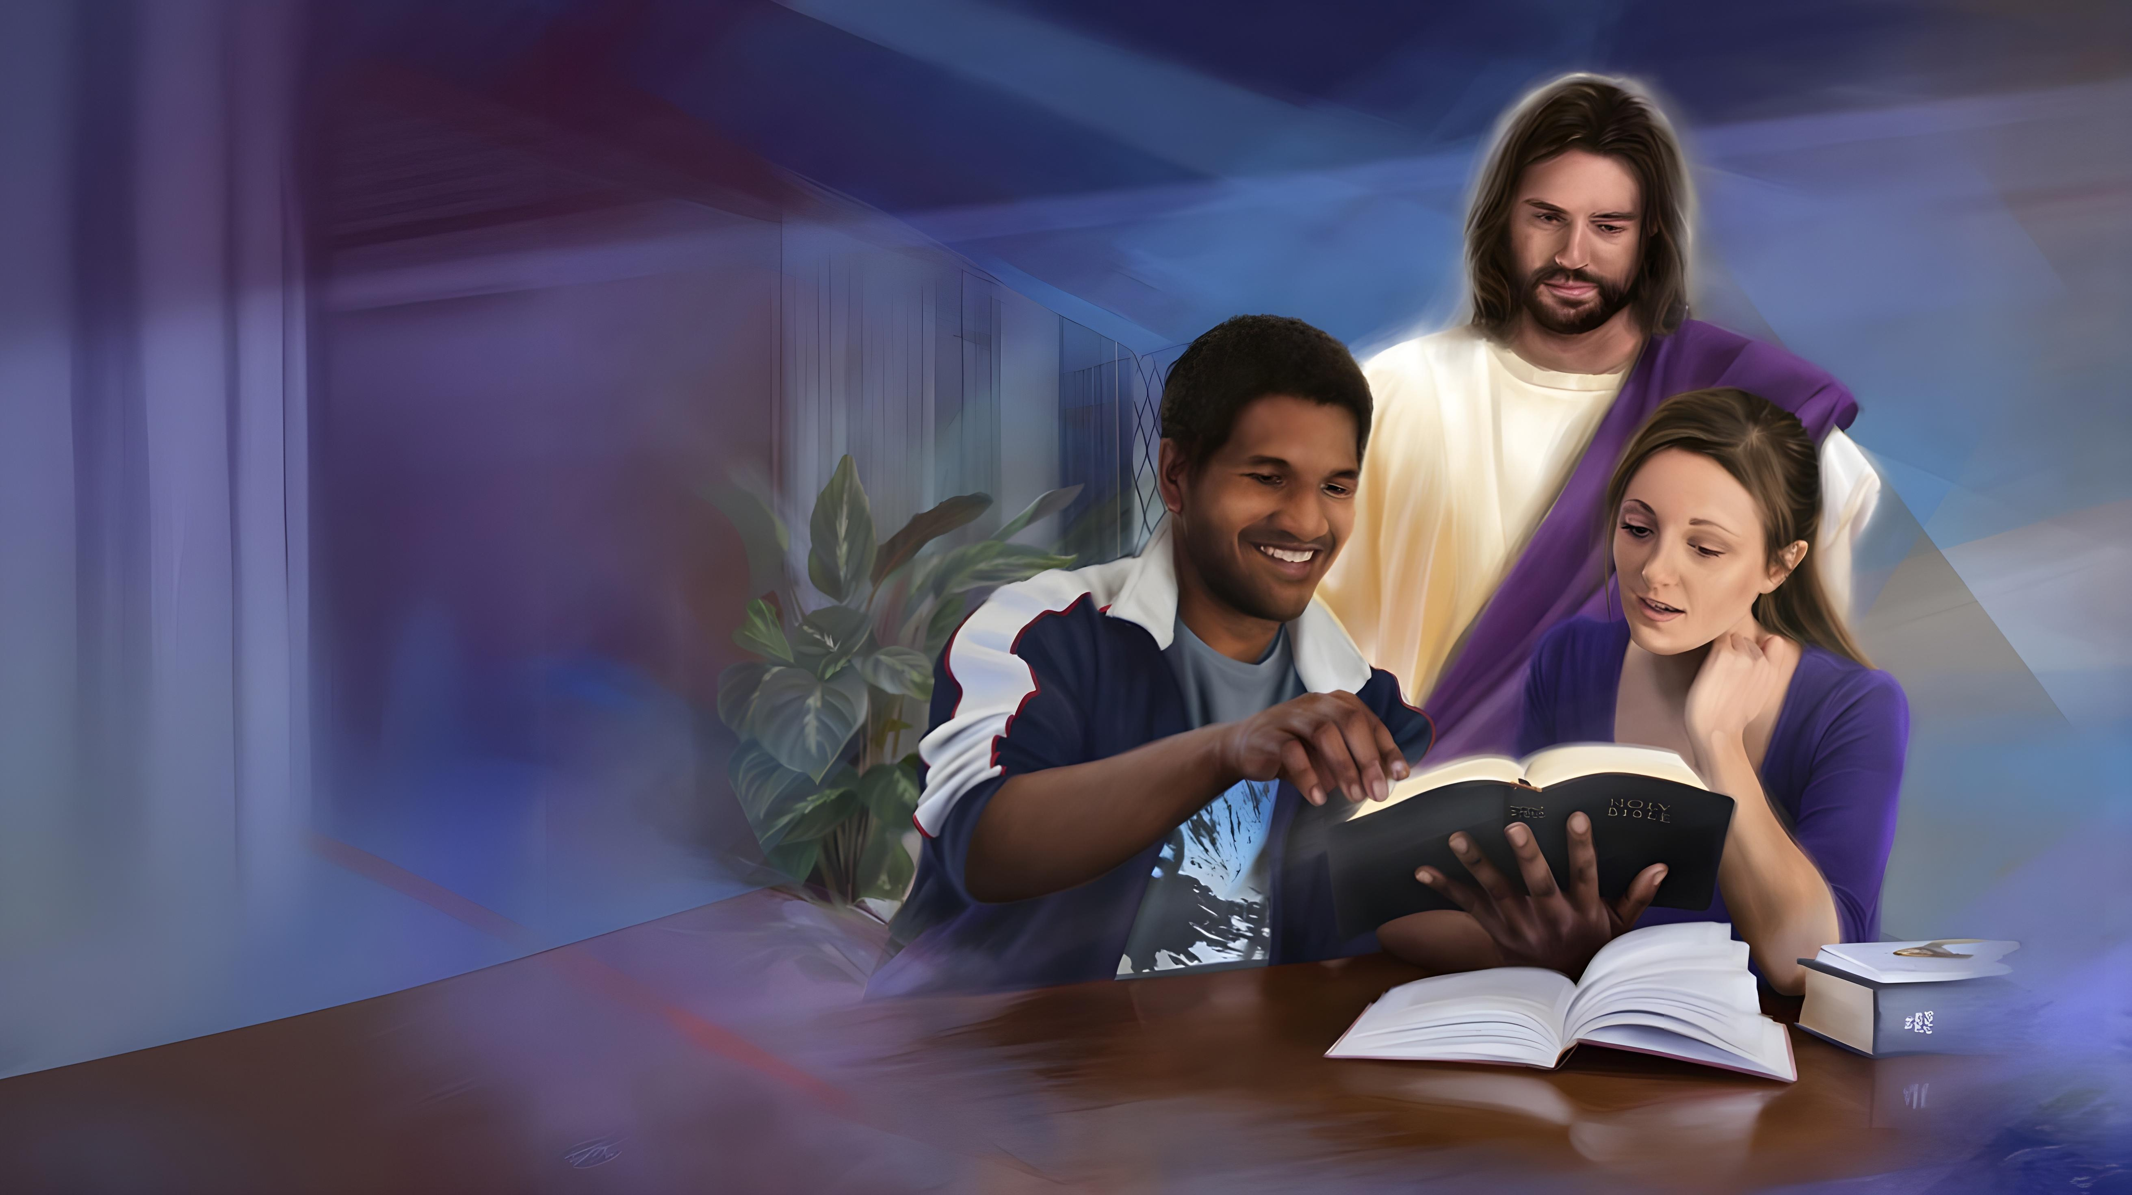
“DIE Here HERE het My ’n geoefende tong gegee, dat Ek
kan weet om die vermoeide te verkwik met woorde; Hy wek elke môre, Hy wek
my oor om te hoor soos die leerlinge” (Jesaja 50:4, OAB).

Slide 13
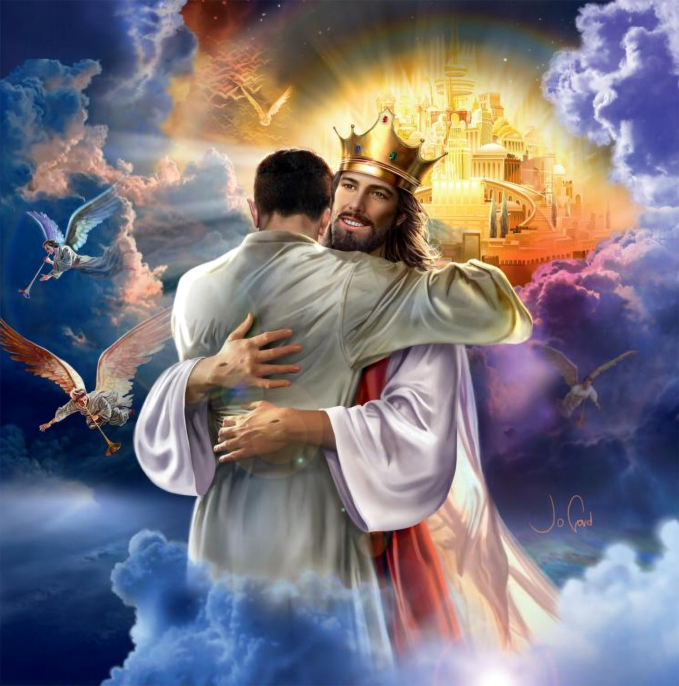

“Geliefdes, ons is nou reeds kinders van God, maar dit is nog
nie duidelik wat ons sal wees nie. Wat ons wel weet, is dat ons net soos Hy sal wees wanneer Hy verskyn. Ons sal Hom dan sien soos Hy regtig lyk”
(1 Johannes 3:2, NLV).

